Slide 1

基于密集台阵接收函数和自相关
探测南极昆仑站区域界面结构
汇报人：郑淳元¹
龚峻仪¹, 彭宏睿¹, 李江涛¹, 潘雨迪¹, 张小红², 杨元德², 张煜¹, 李孟奎¹
1 武汉大学测绘学院，武汉
2 武汉大学中国南极测绘研究中心，武汉
2024.10.23

Slide 2
目录
研究背景
接收函数探测
噪声自相关探测
总结

Slide 3
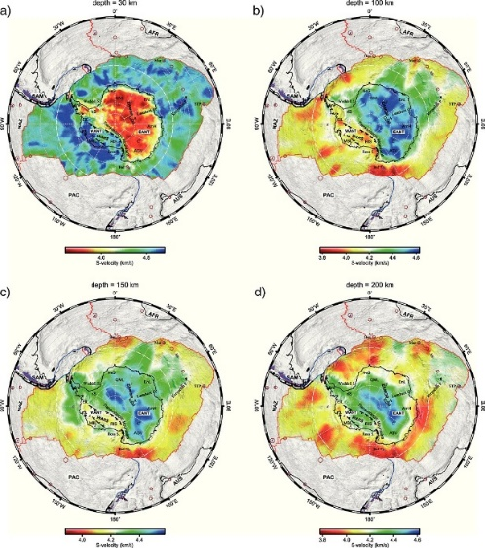
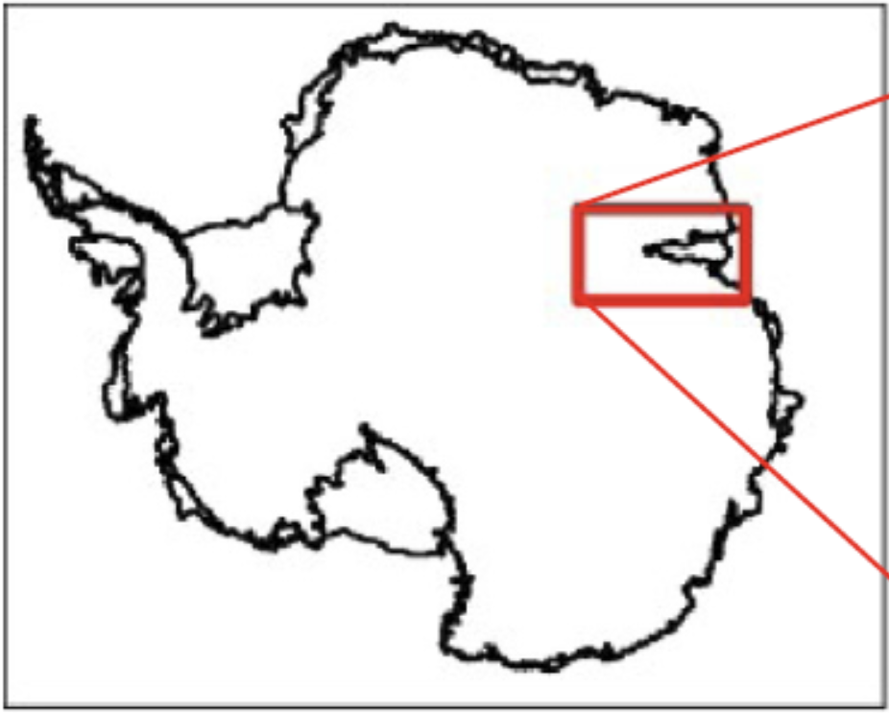
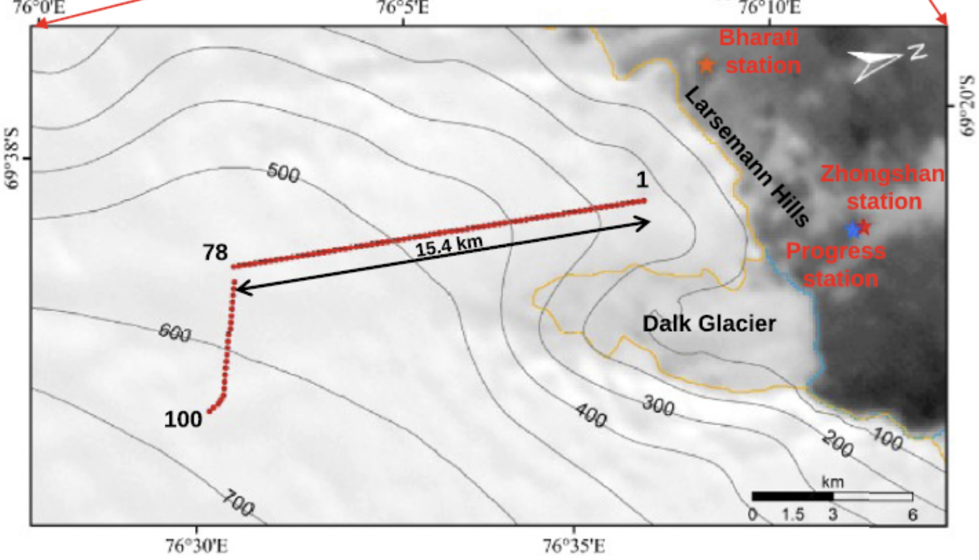
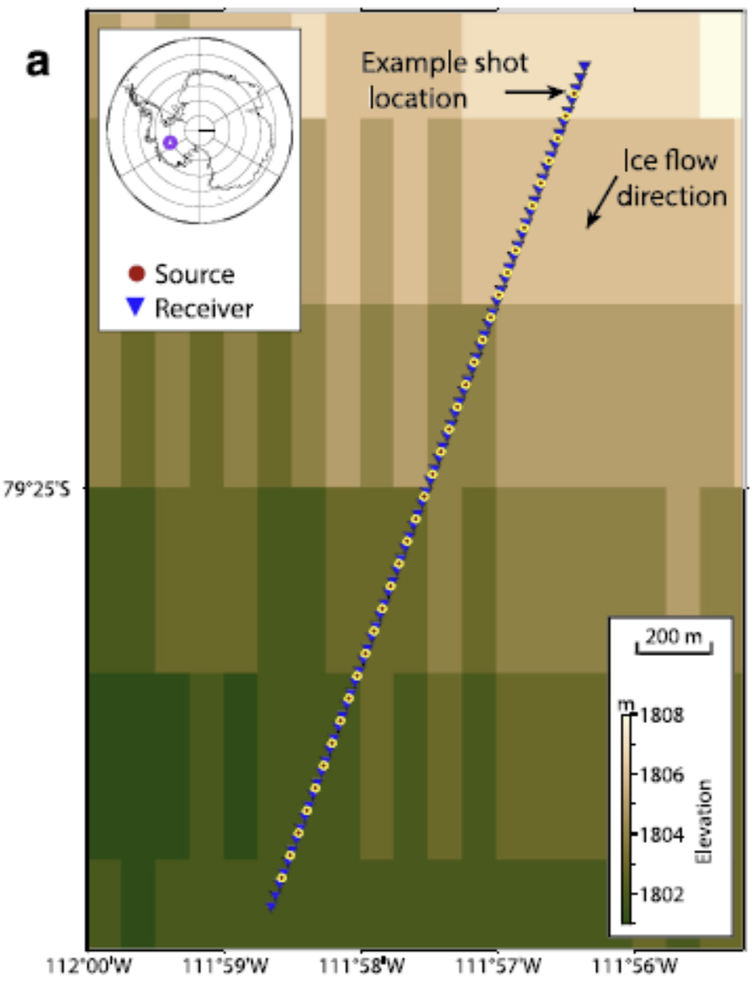
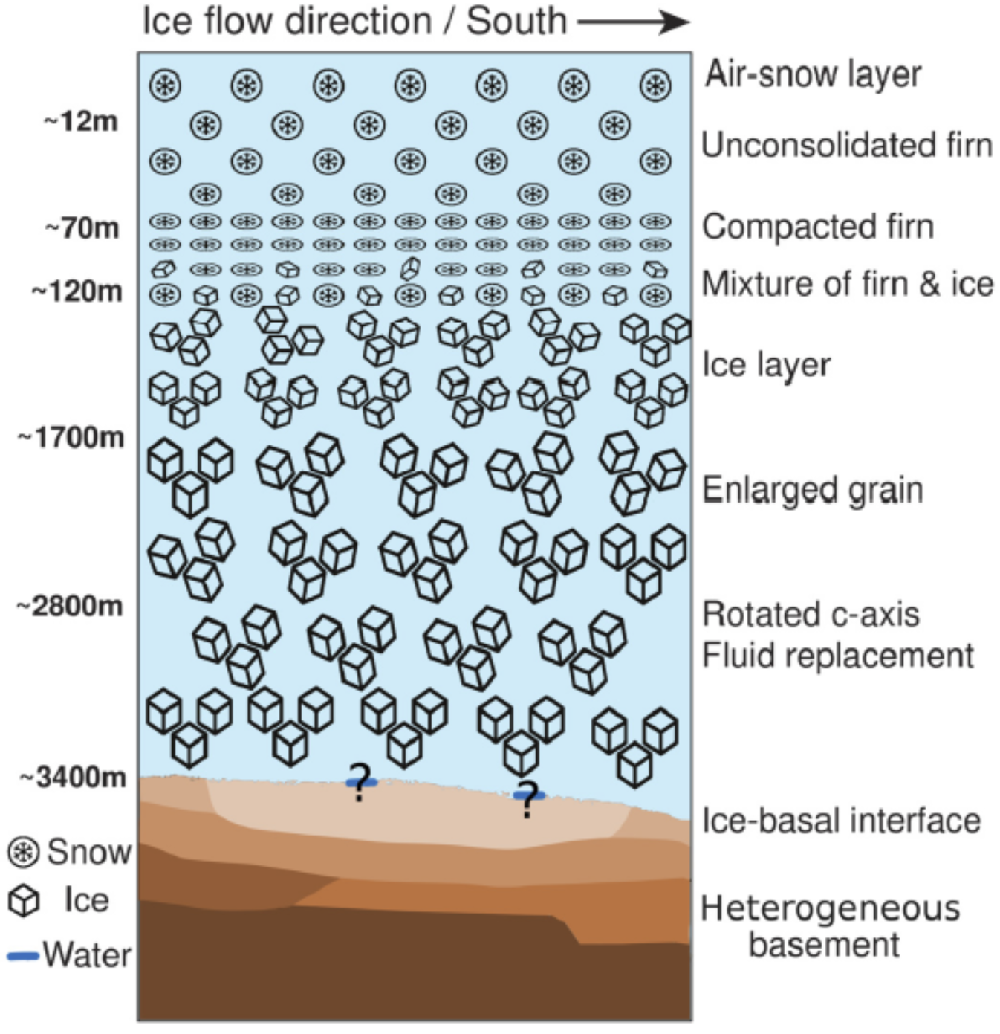
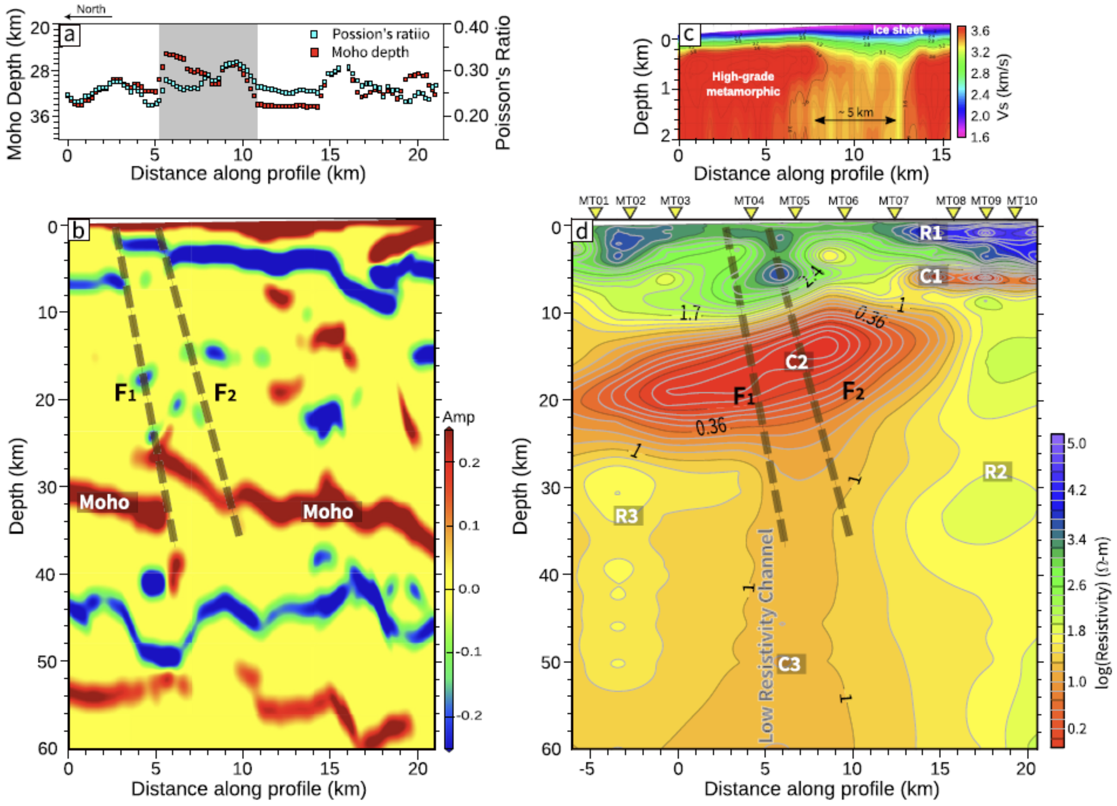
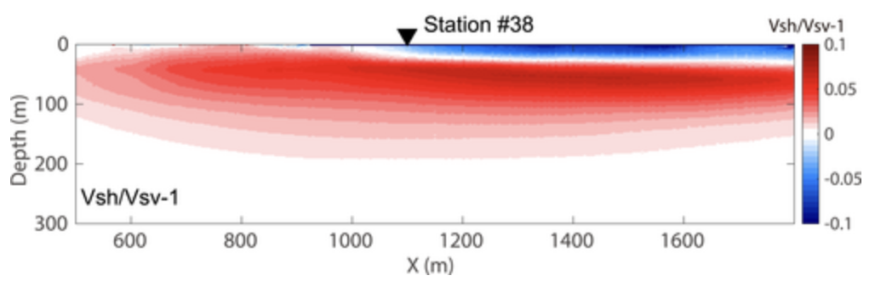
研究背景
南极地震学研究(部分)
固定台网
节点地震仪
(An et al., 2015; etc.)
(Fu et al., 2022, 2024)
(Zhang et al., 2022, 2024)

Slide 4
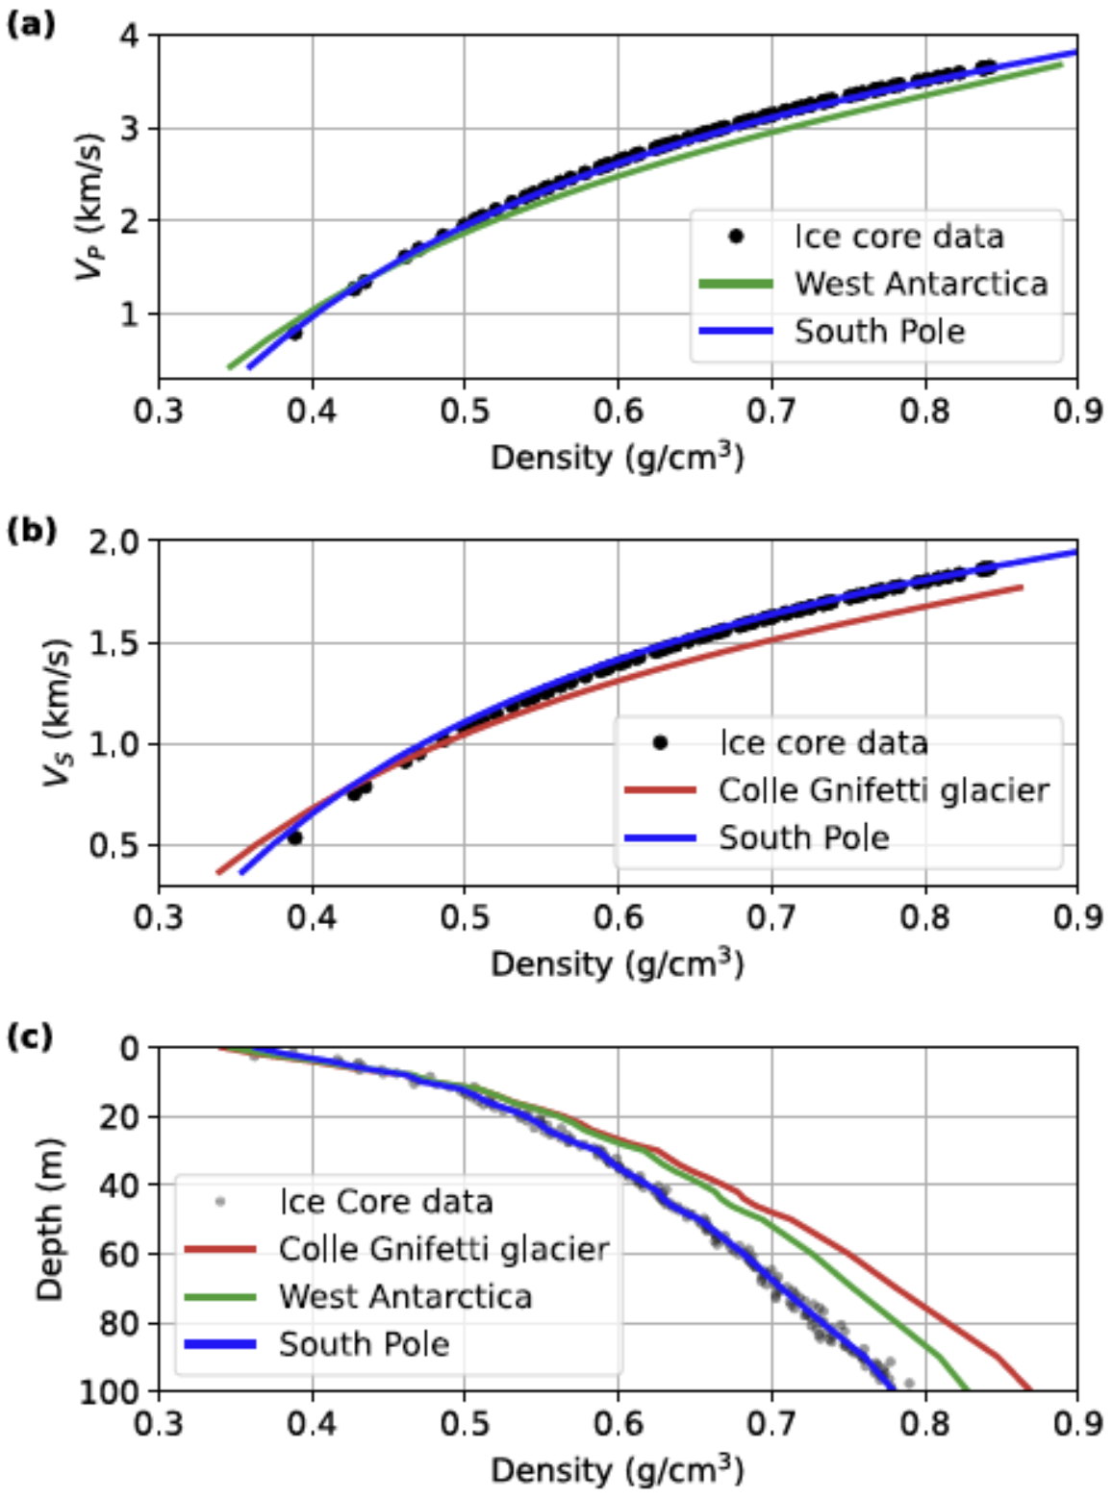
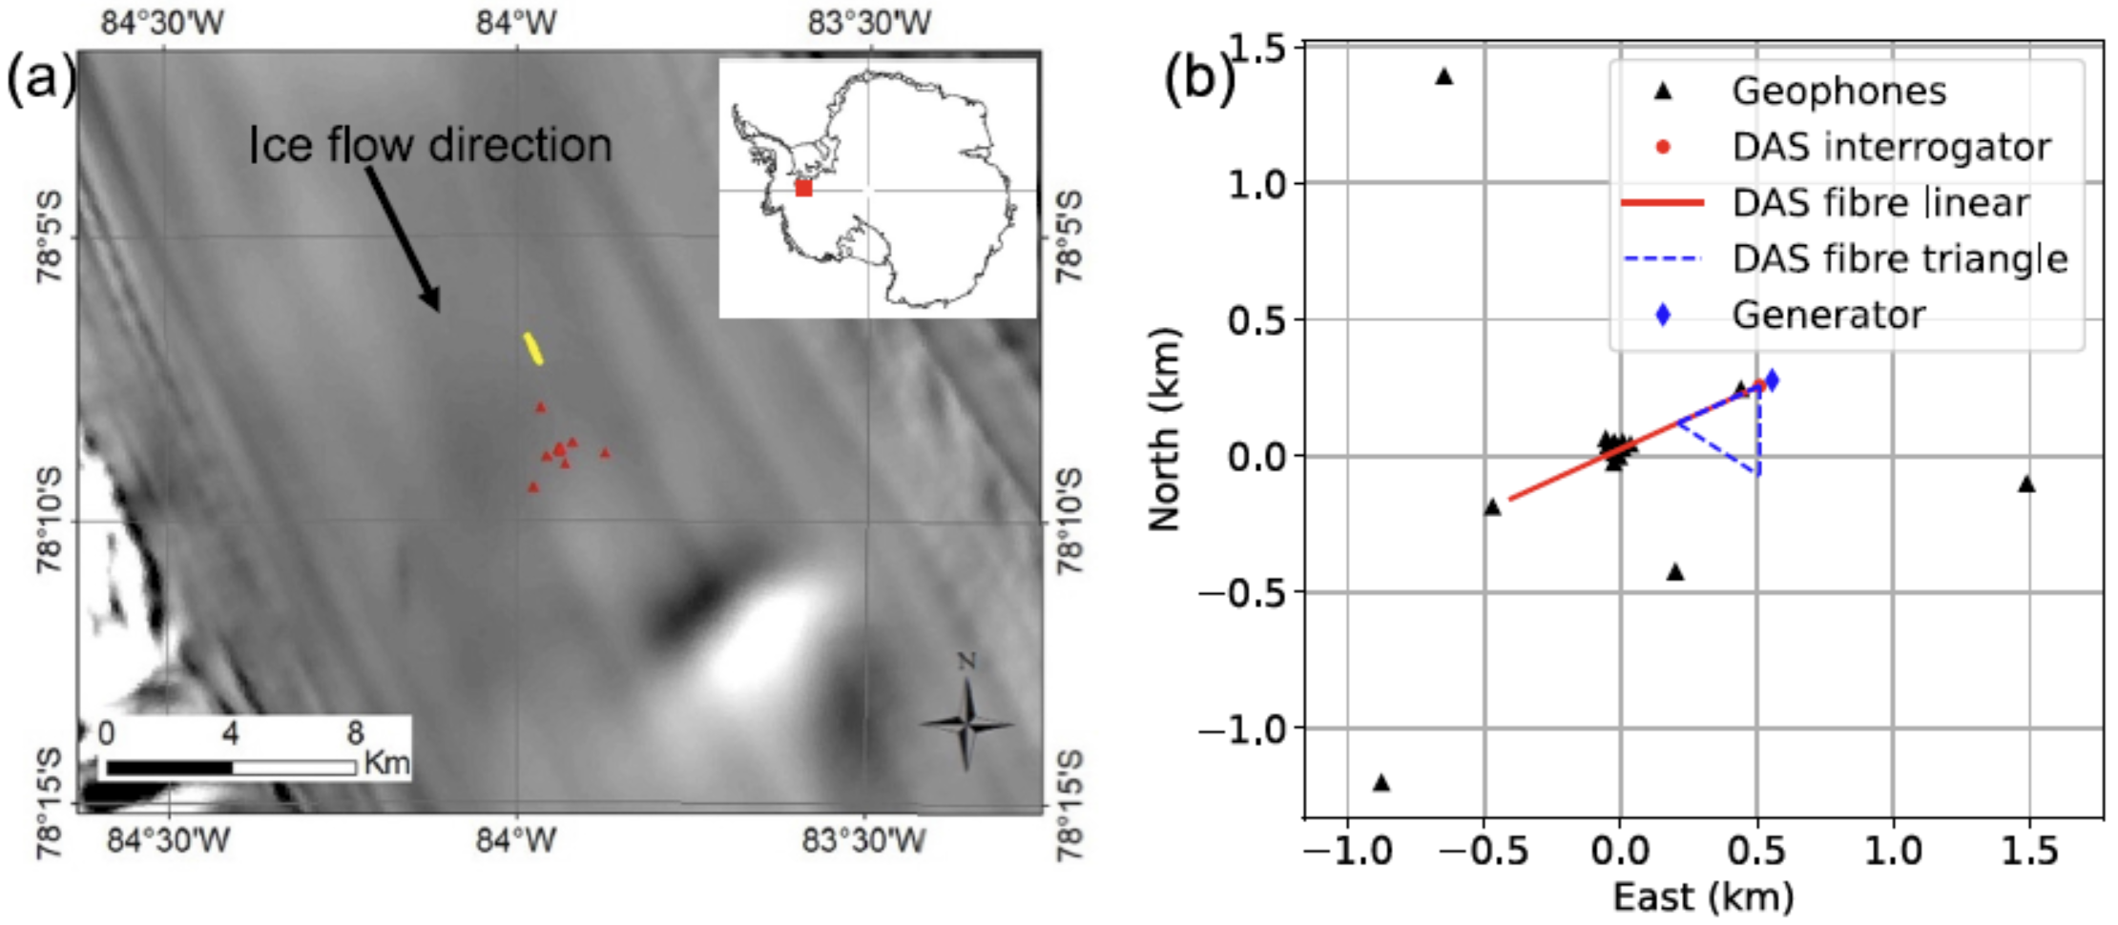
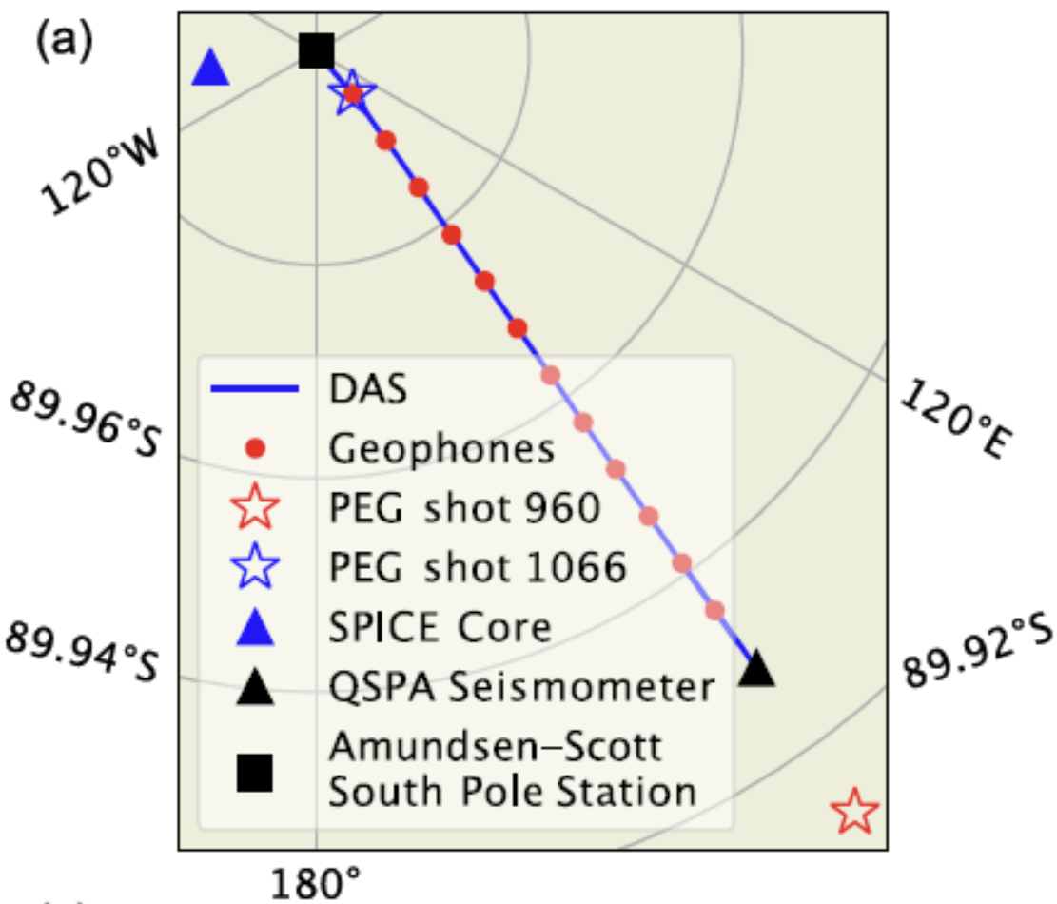
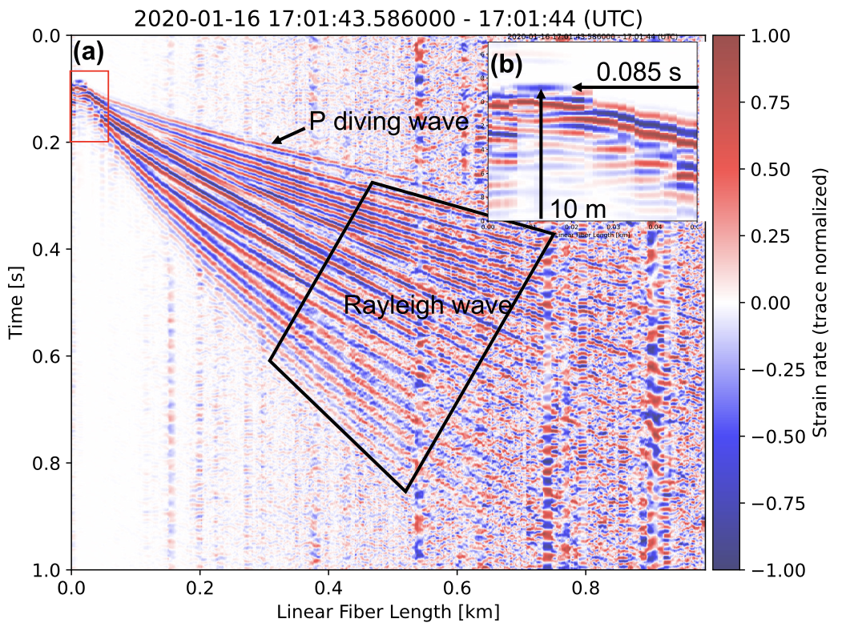
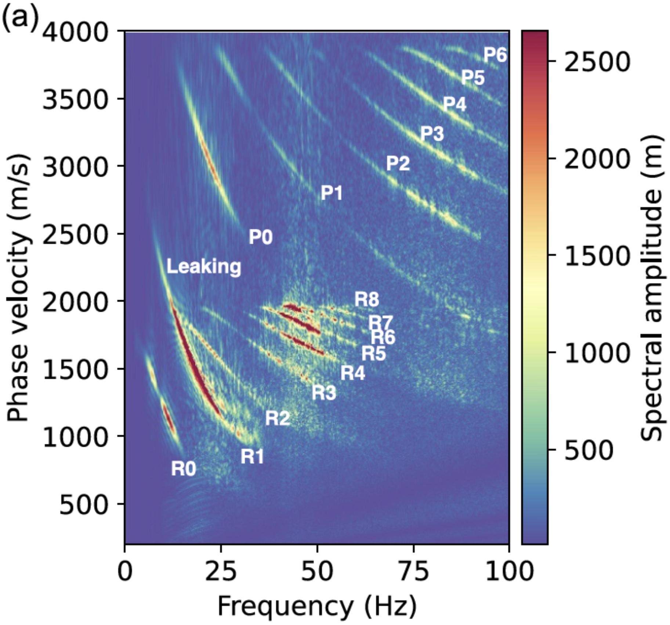
研究背景
南极地震学研究(部分)
光纤地震仪DAS
(Zhou et al., 2022)
(Yang et al., 2024)

Slide 5
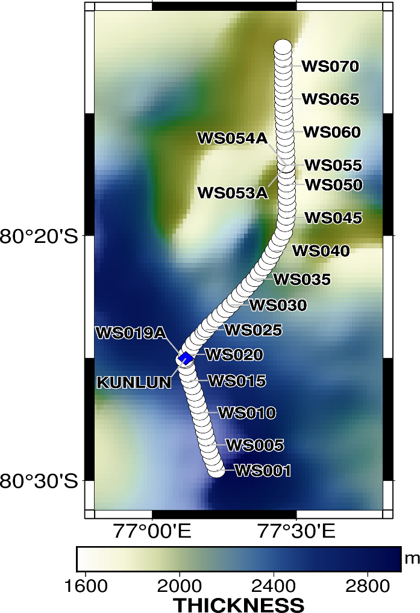
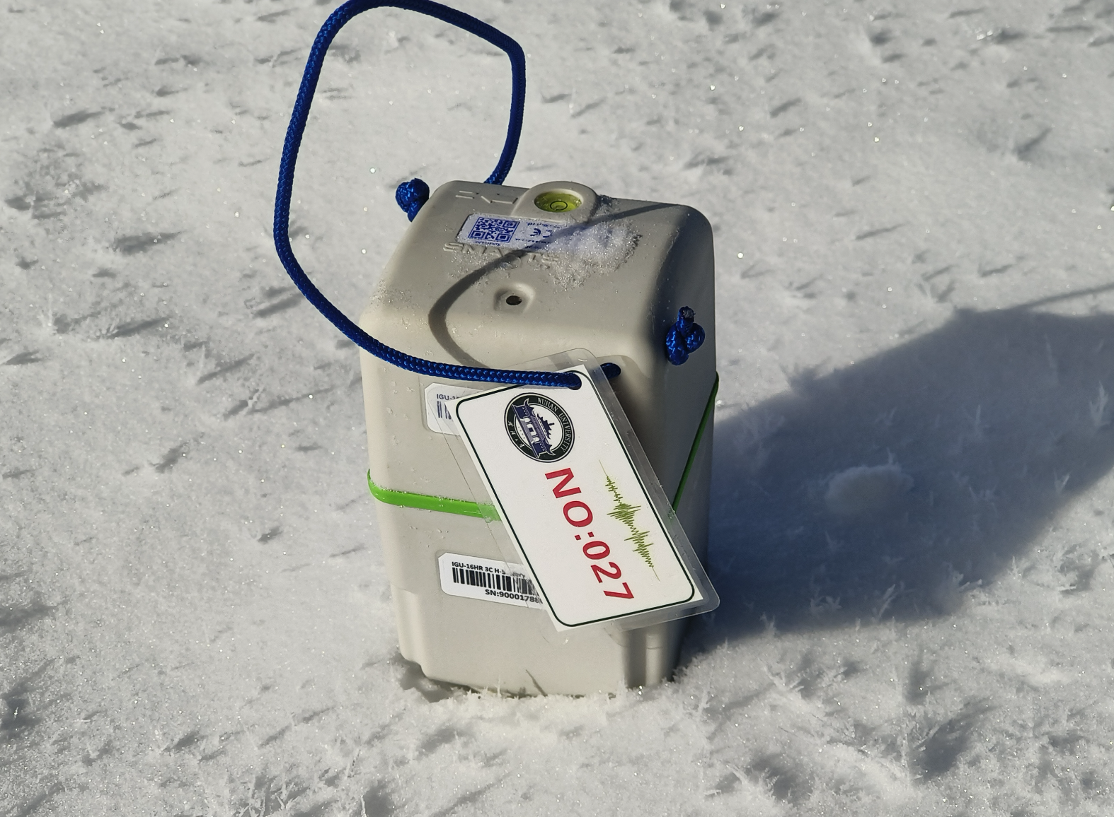
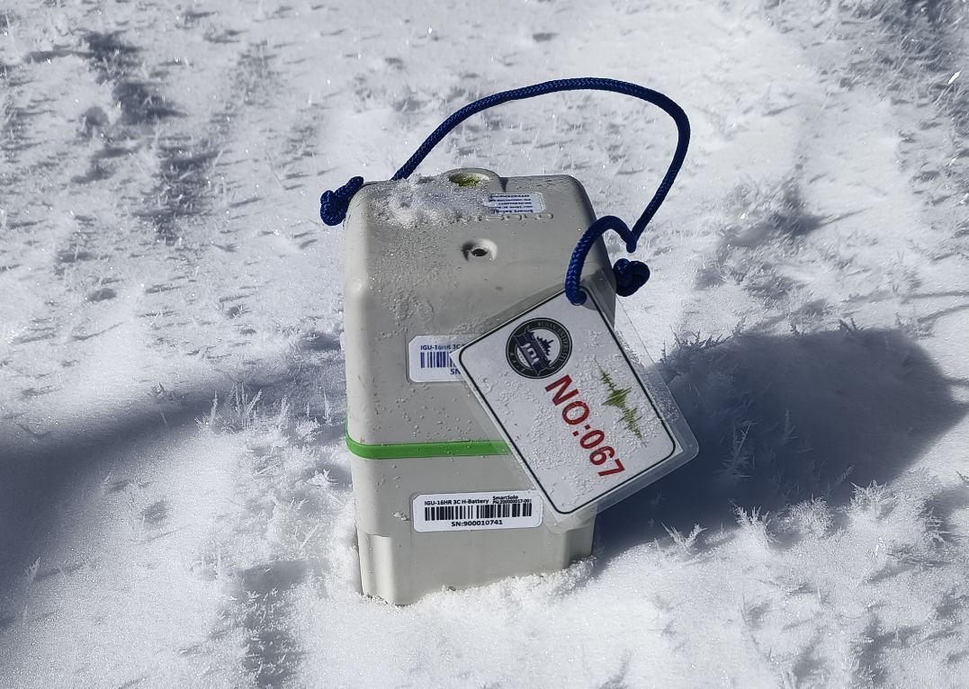
研究背景——布台情况
数据采集情况：
仪器：Smartsolo-HR3C
北段：22年12月30日-23年1月7日（29台）
中段：23年1月5日-1月7日（25台）
南段：23年1月5日-1月10日（17台）
台间距：约500 m
14.7km
北段
中段
11.2km
昆仑站
南段
8.6km
(Morlighem et al., 2020)

Slide 6
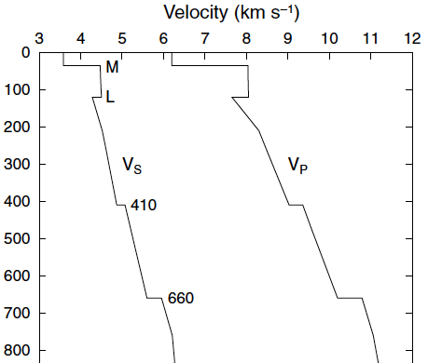
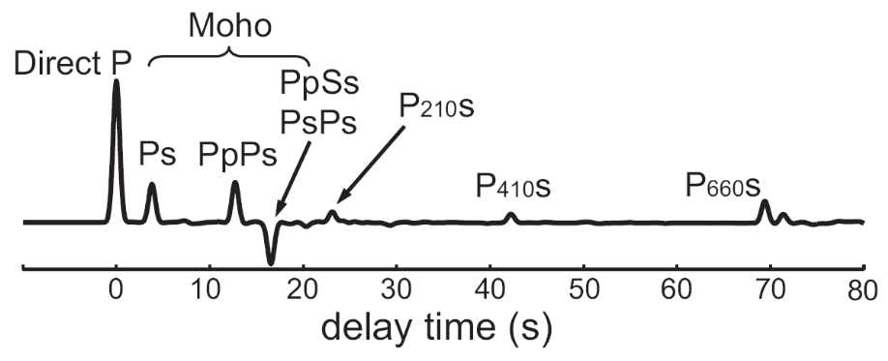
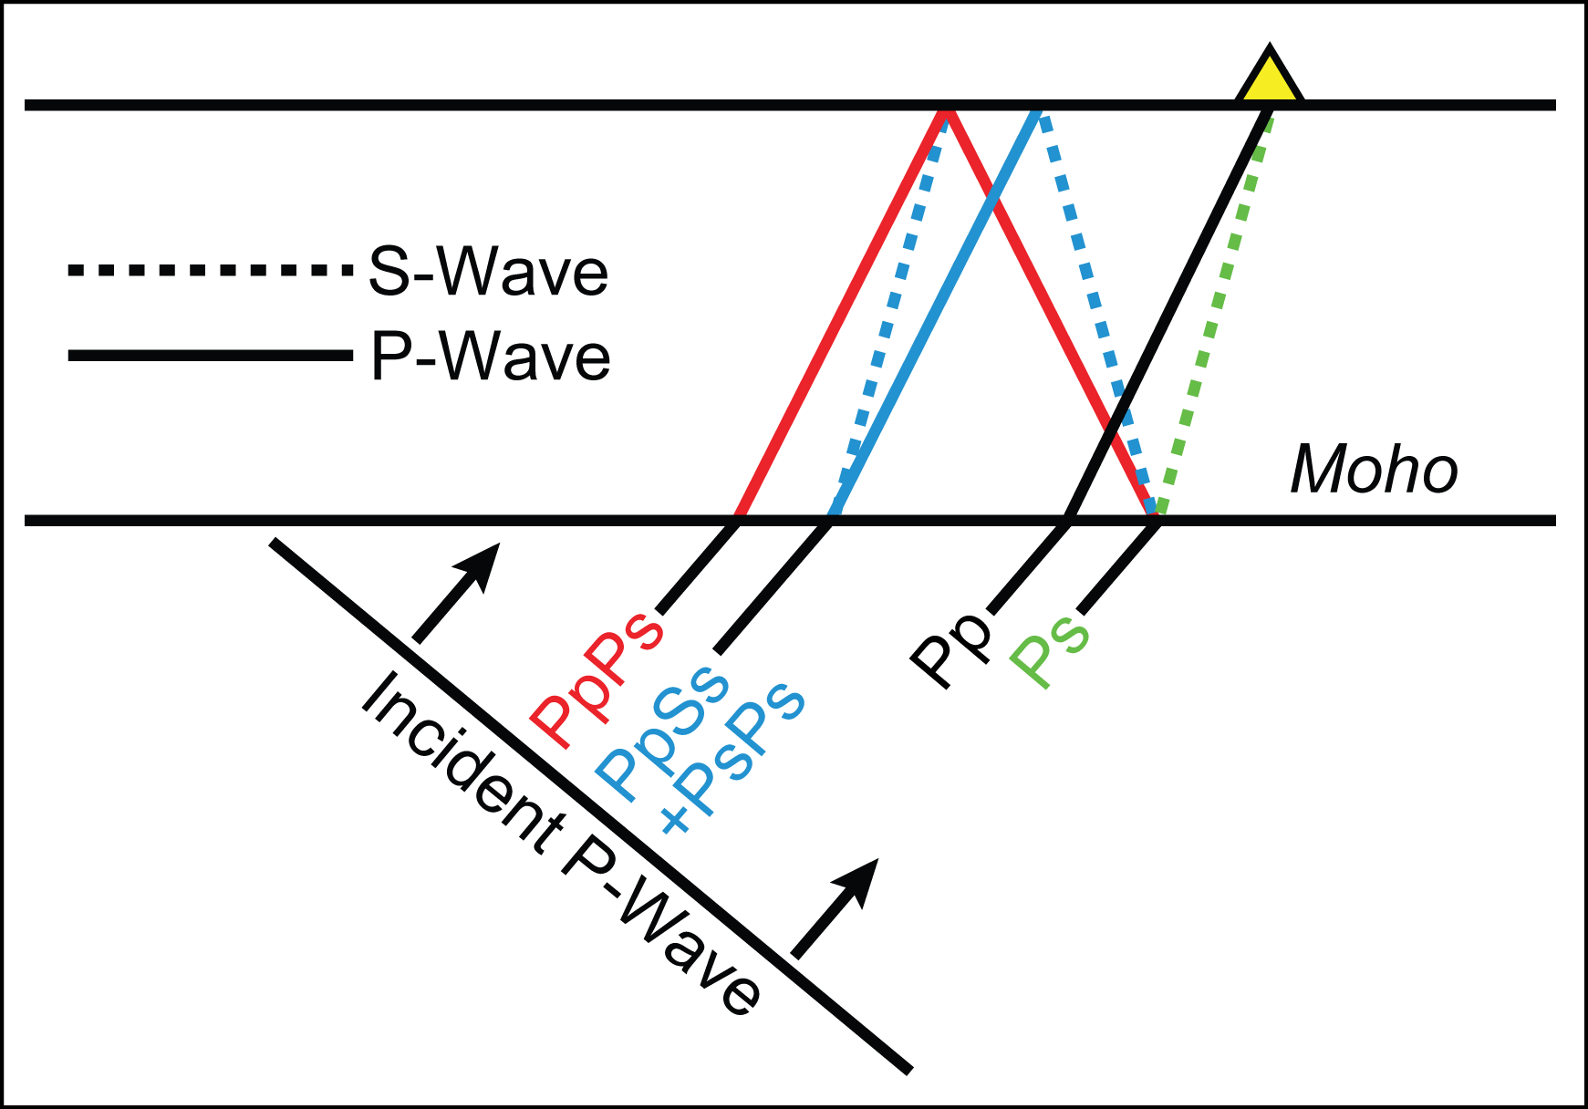
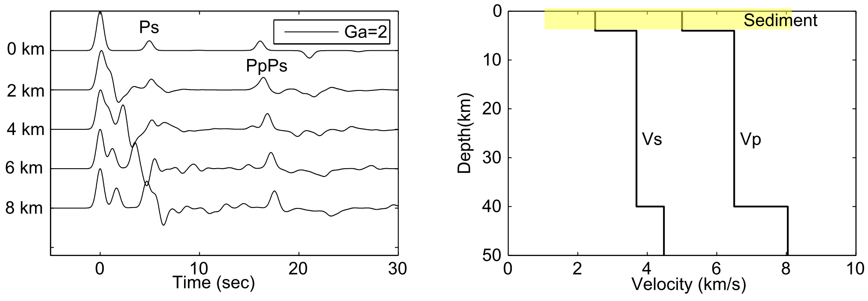
接收函数探测
浅部低速层（沉积层/冰层）效应

Slide 7
接收函数探测
提取流程
  地震事件筛选: 震级>5.0; 震中距30º- 95º
  接收函数计算: Seispy (Xu & He, 2022)
  接收函数质控:
    PhaseNet (Zhu & Beroza, 2019) → 检查原始地震记录中是否存在P波
    信噪比 & 接收函数振幅 → 舍弃异常的接收函数
    机器学习排序及手动筛选 → 保留具有相似特征的接收函数
  接收函数叠加: 按台站叠加 & 按相似特征(聚类)叠加

Slide 8
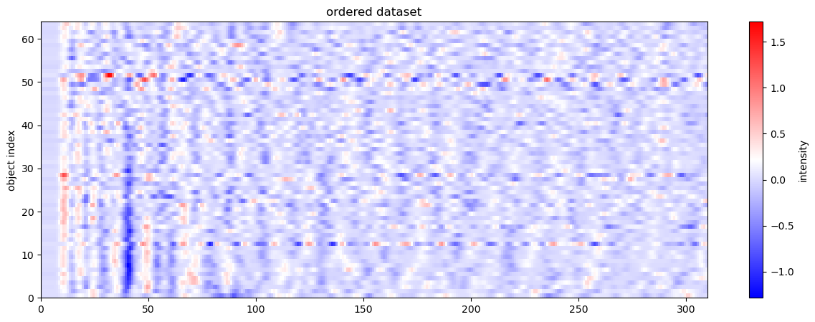
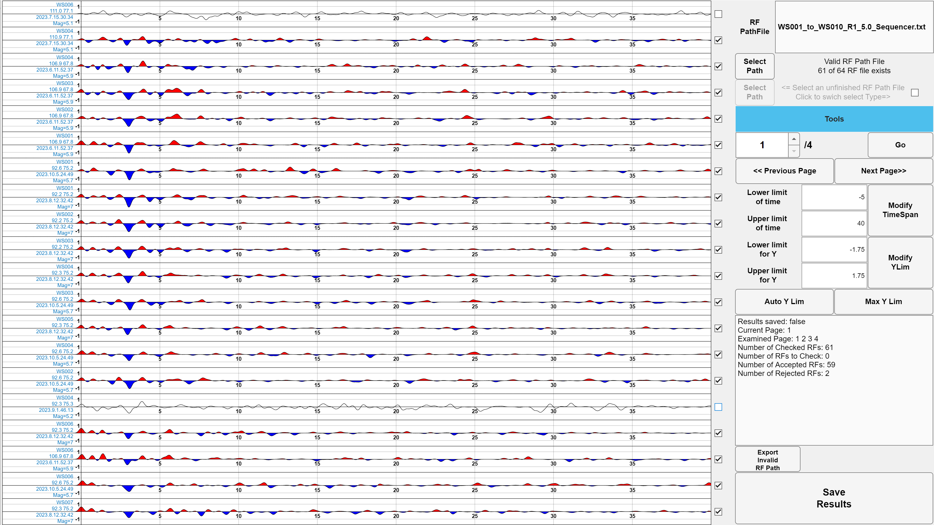
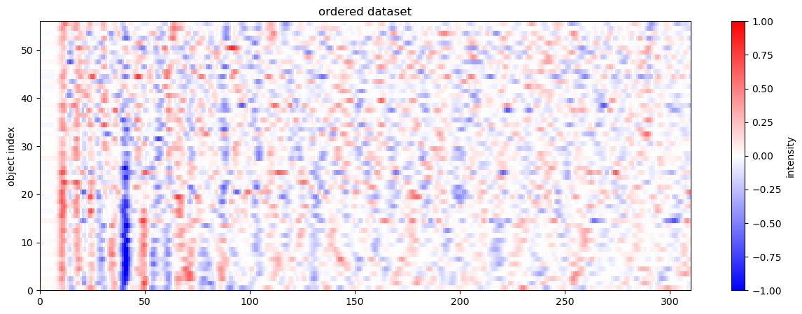
接收函数探测
使用Sequencer排序
(Kim et al., 2020)
人工质量检查
人工检查后排序结果

Slide 9
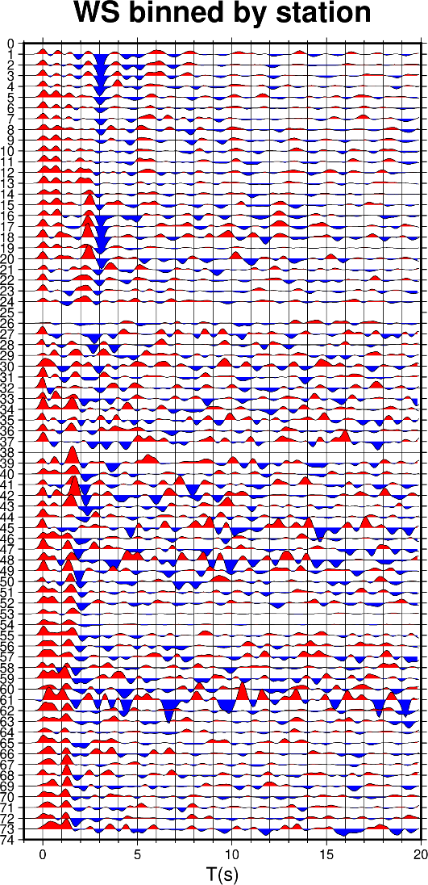
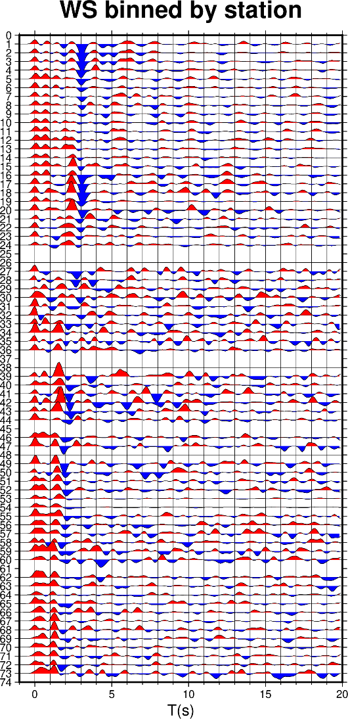
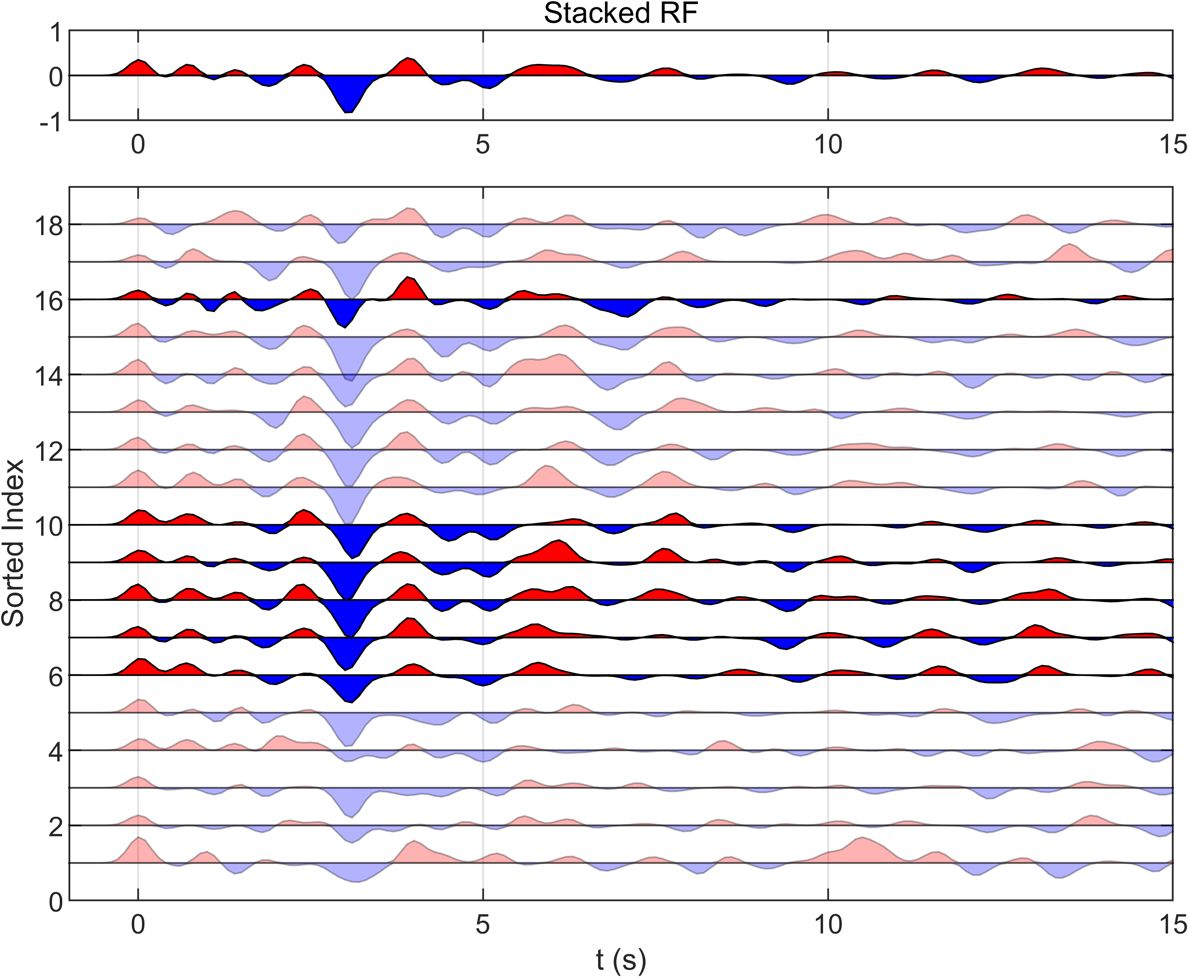
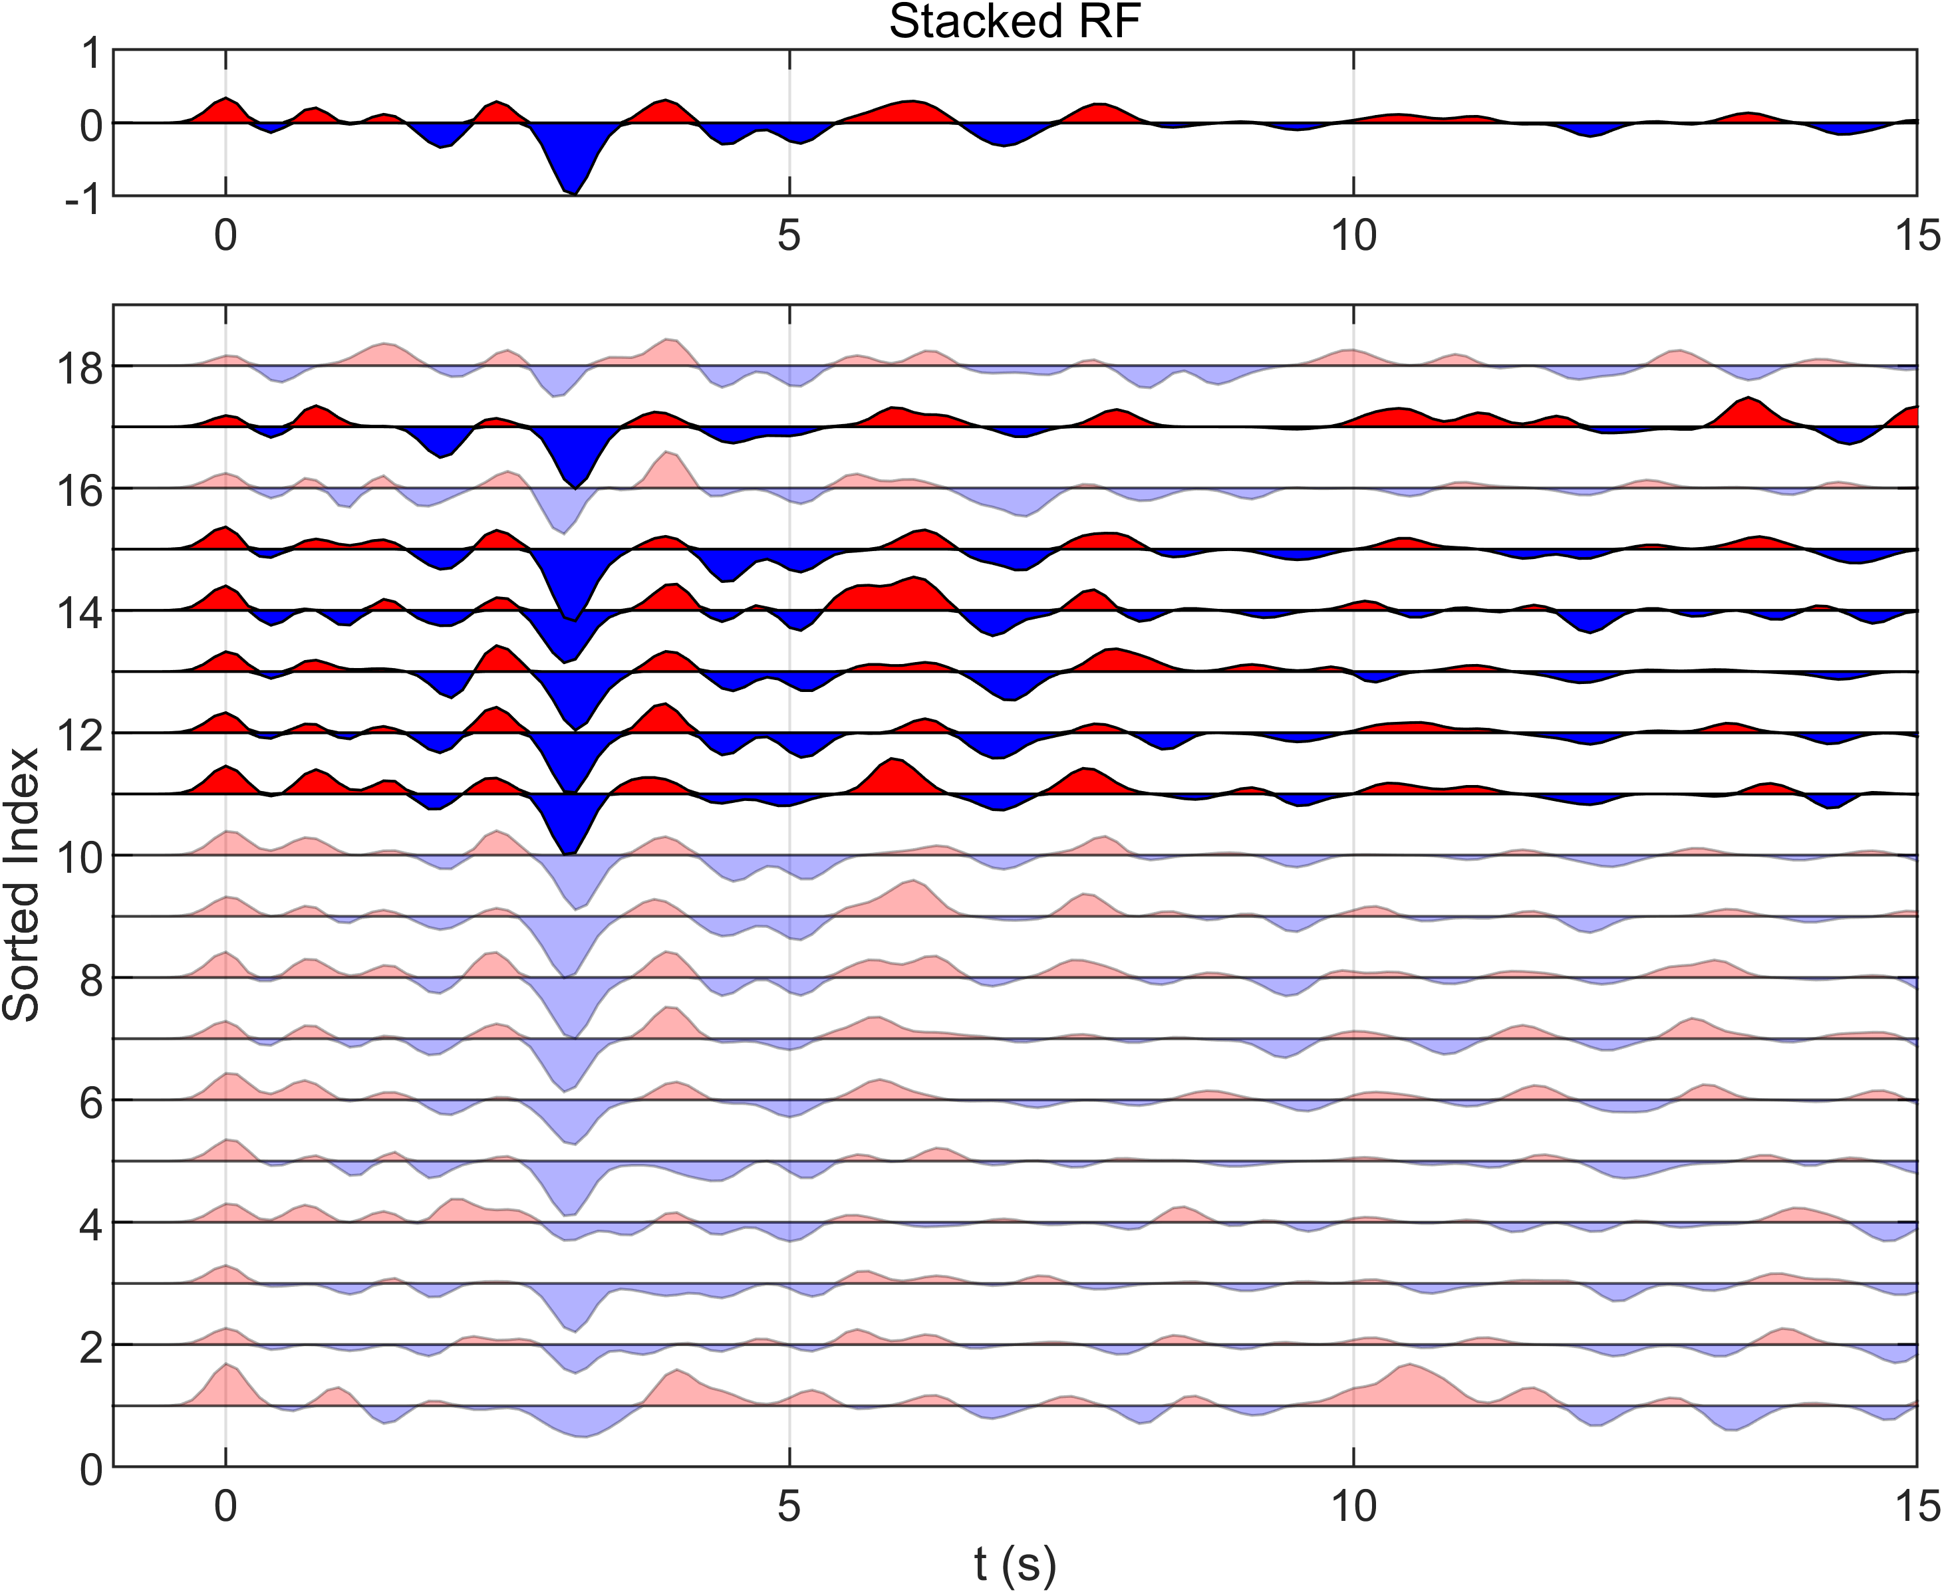
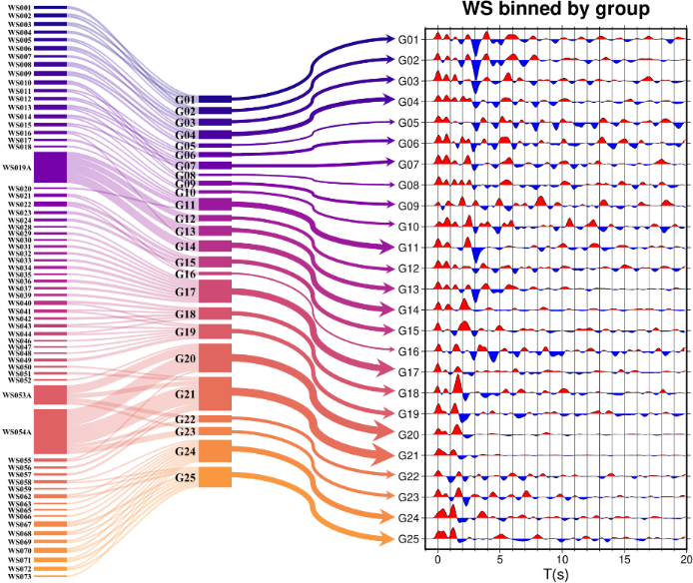
接收函数探测
G01
G02
×
×
×
×
×
叠加的接收函数

Slide 10
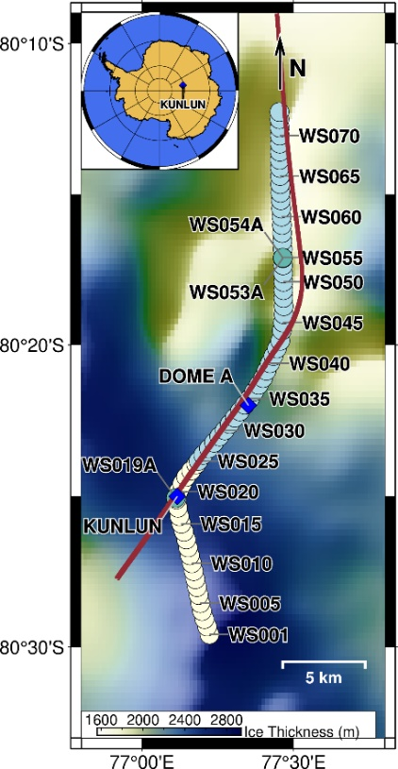
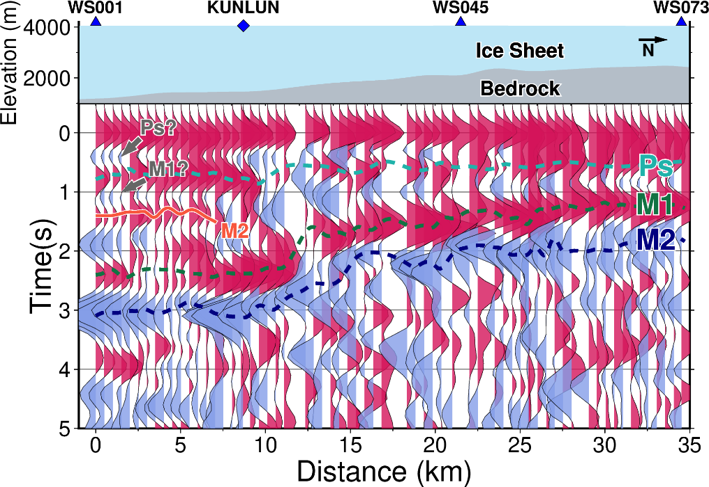
接收函数探测
航空冰雷达测线
接收函数测线中的连续震相

Slide 11
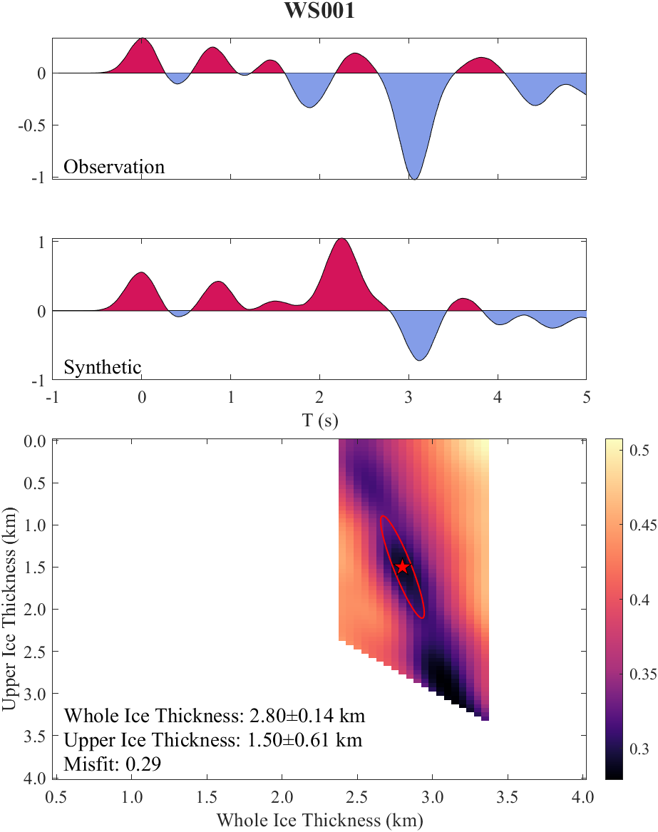
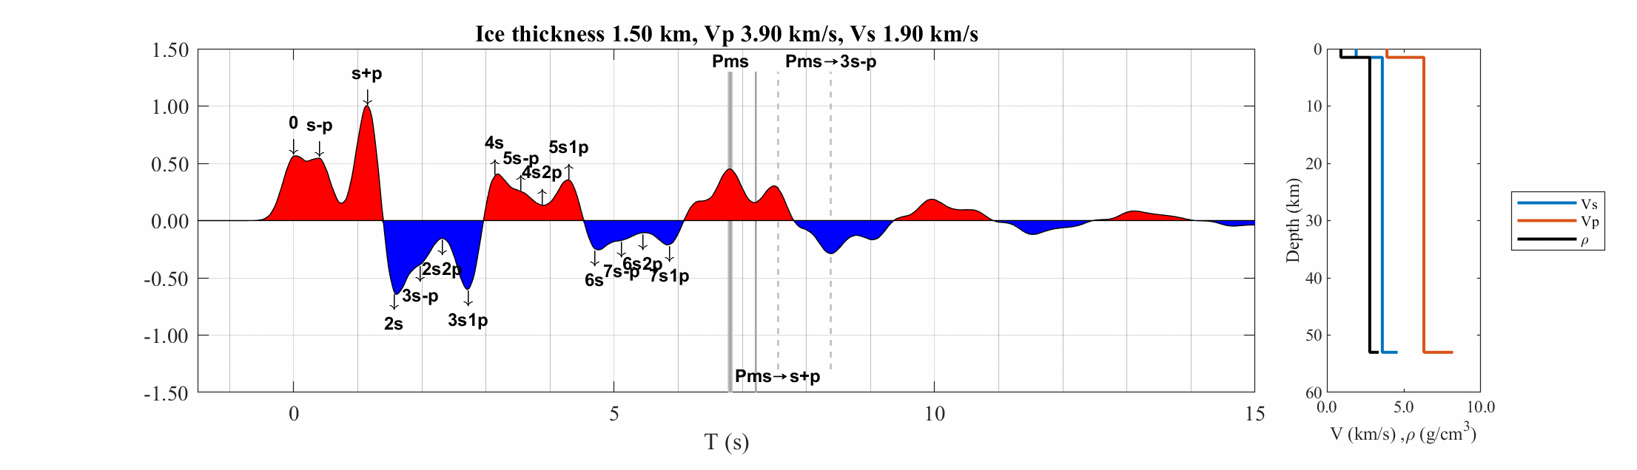
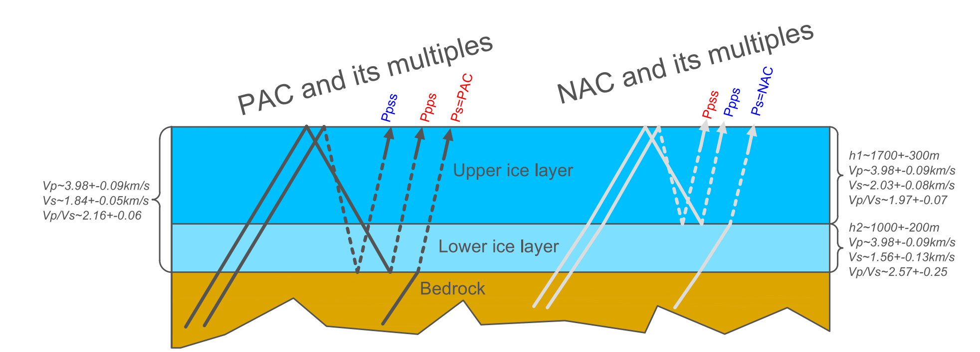
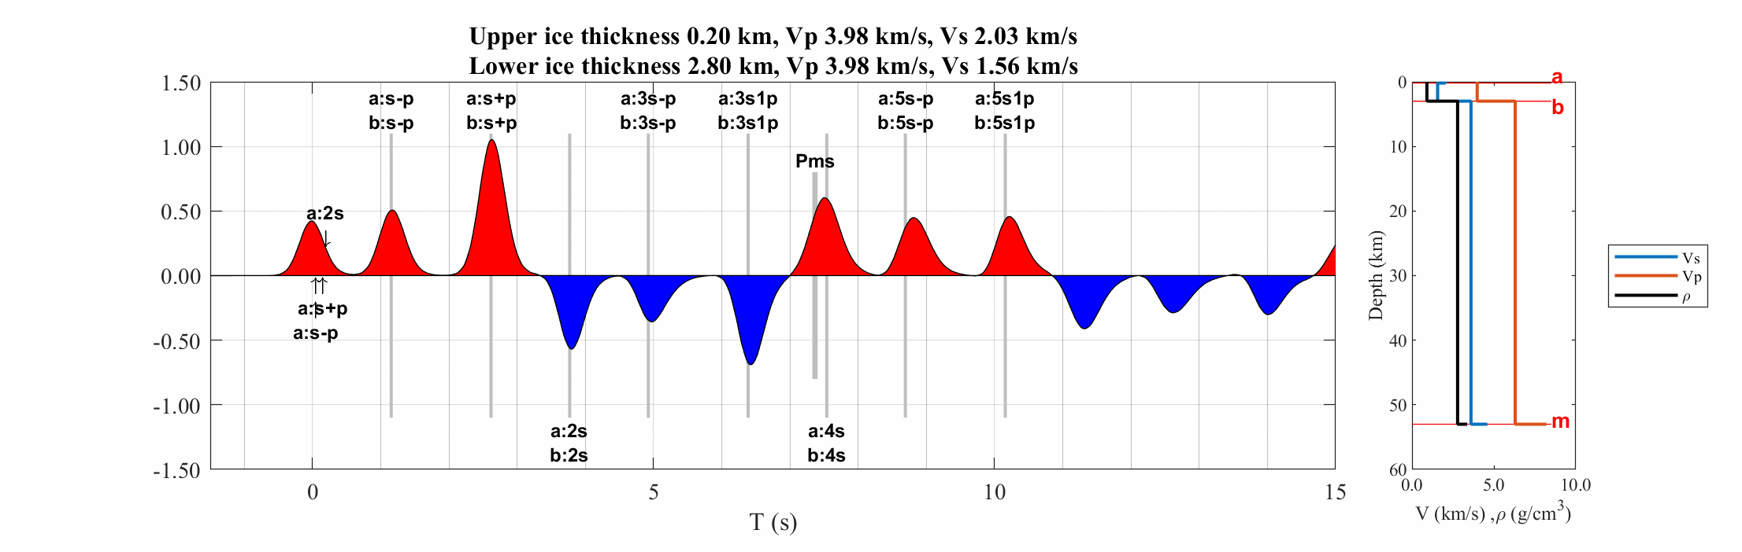
接收函数探测
对地下结构可能的意义
单层冰
测线南段接收函数观测
双层冰
双层冰模型
(An et al., 2023)

Slide 12
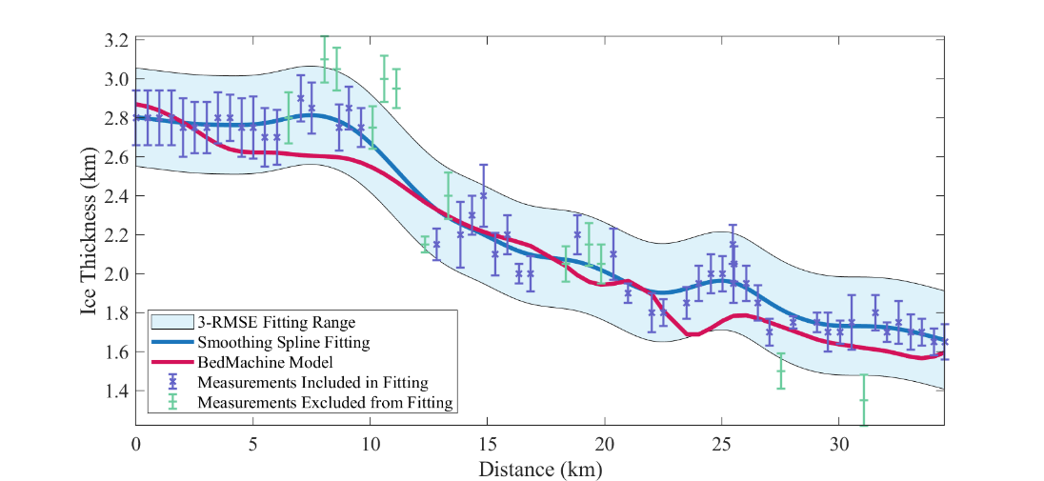
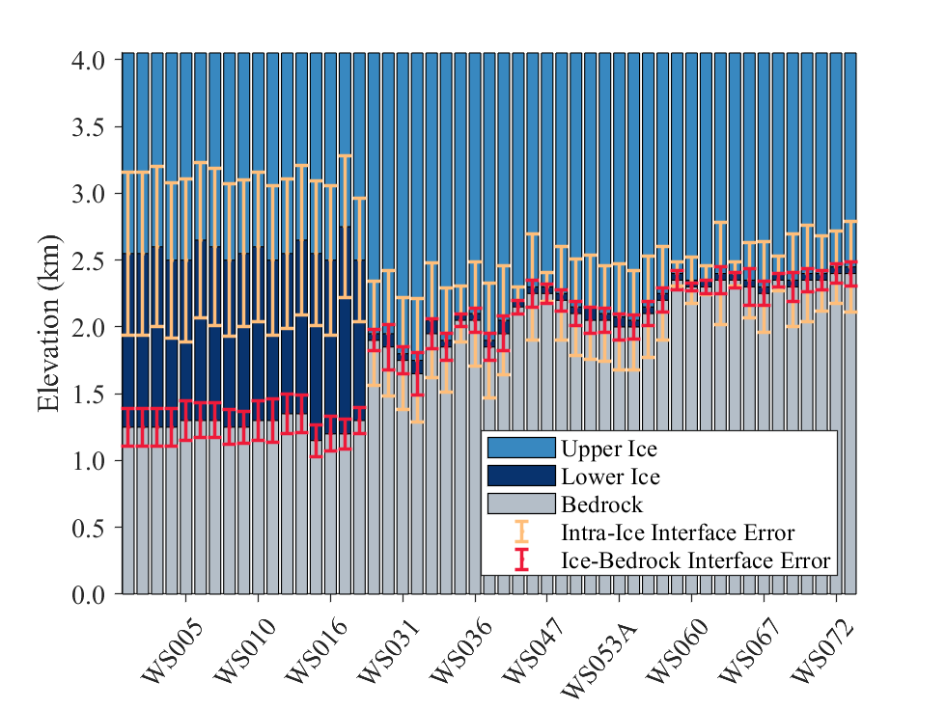
接收函数探测
根据双层冰模型估计附近冰厚
*其他可能性——冰层中部特殊层状结构？

Slide 13
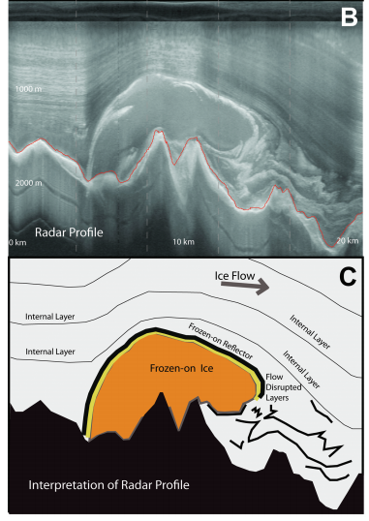
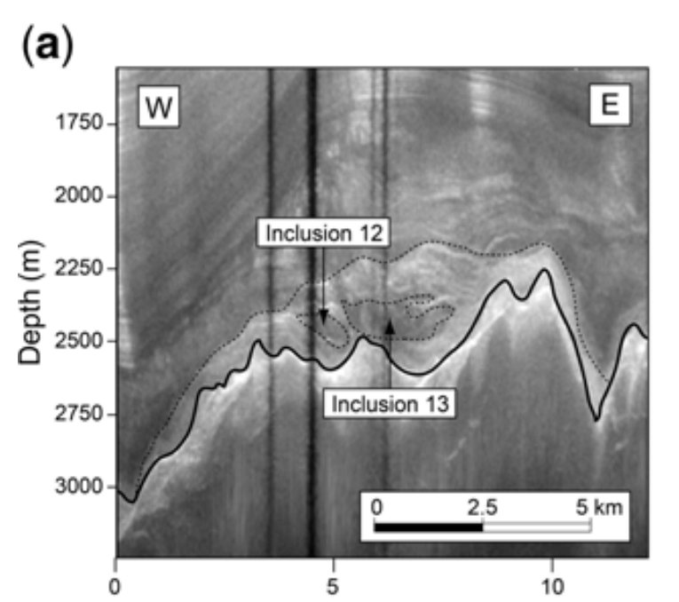
接收函数探测
(Wrona et al., 2017)
(Bell et al., 2011)
*其他可能性——冰层中部特殊层状结构？

Slide 14
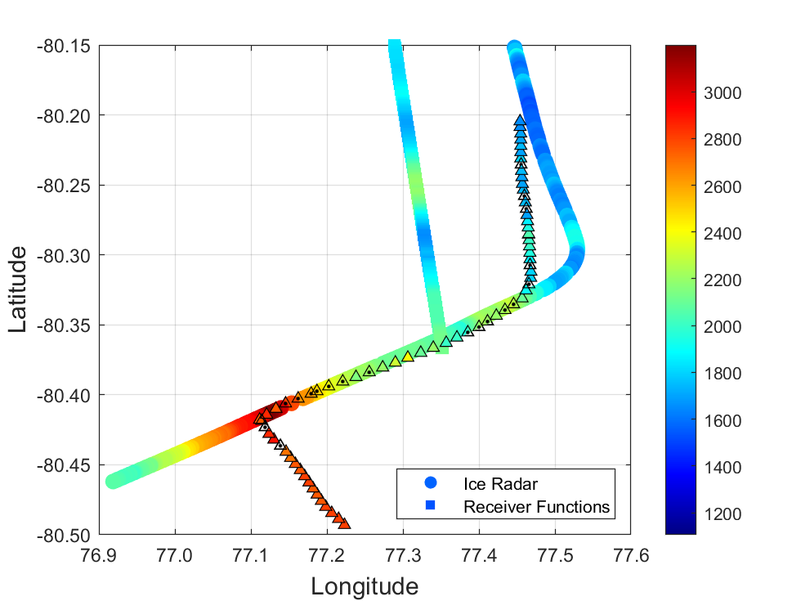
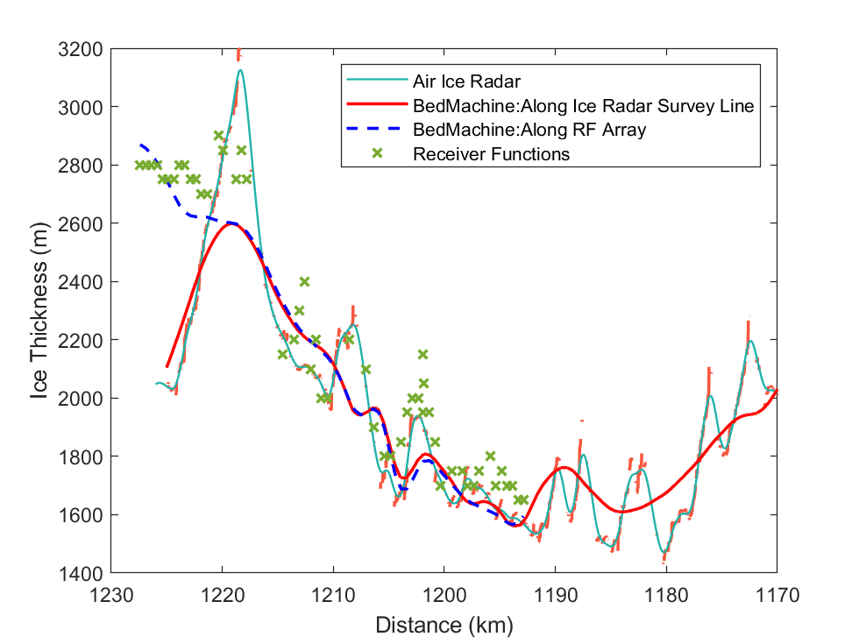
接收函数探测
接收函数与冰雷达测得冰厚的比较
地面雷达
航空雷达
与昆仑站附近地面及航空冰雷达结果对比
与航空冰雷达冰厚结果、BedMachine冰厚模型沿测线比较

Slide 15
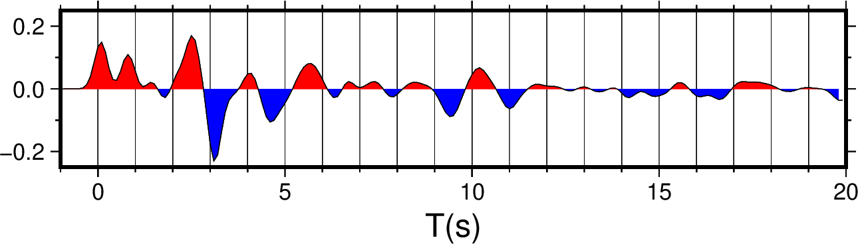
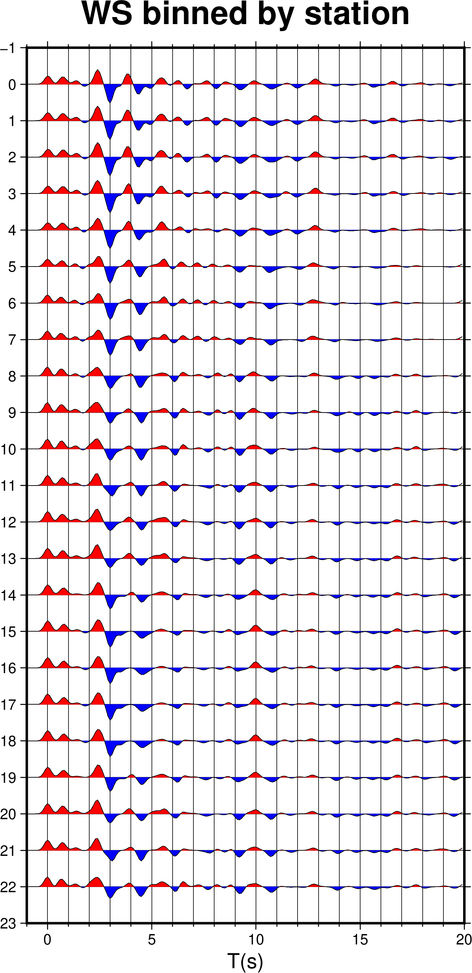
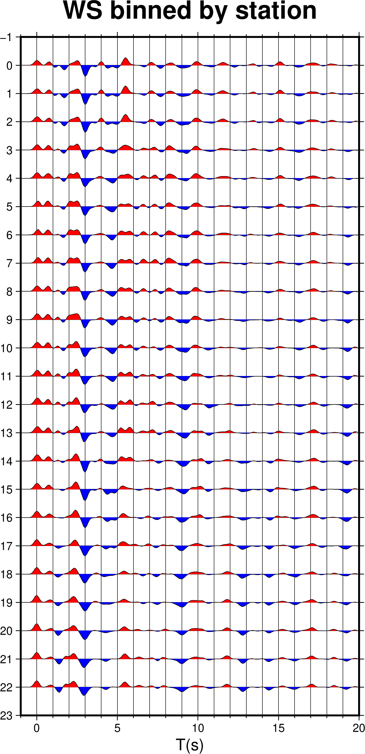
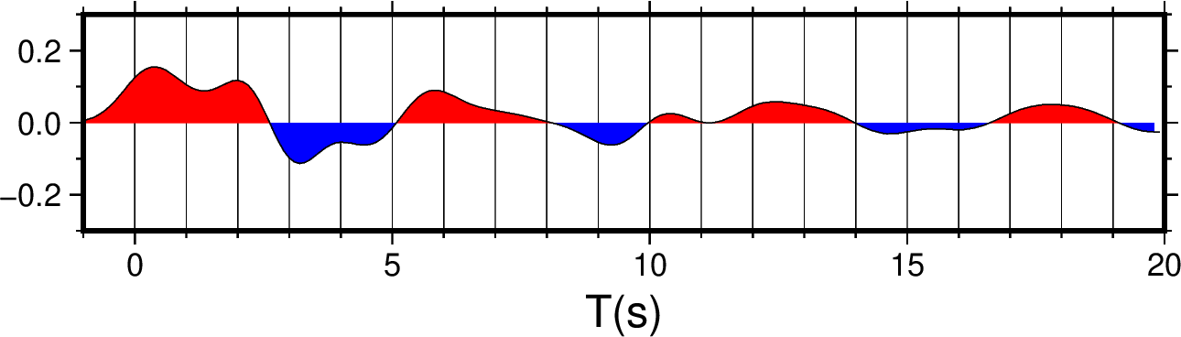
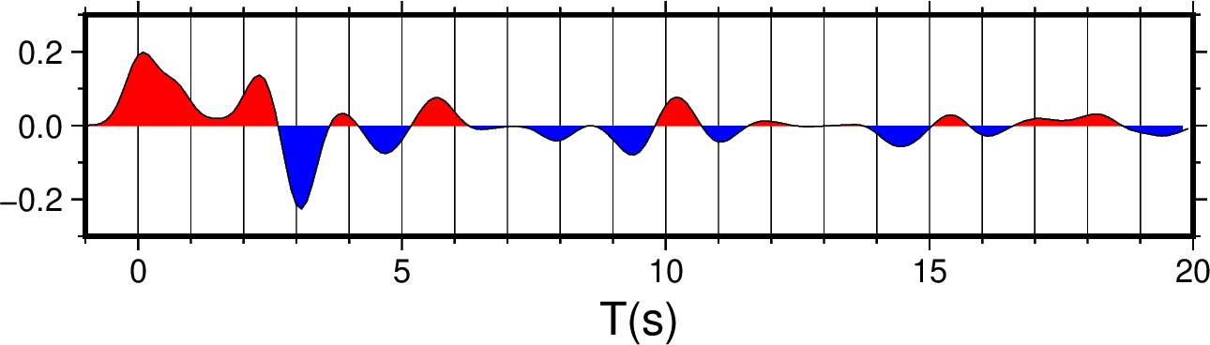
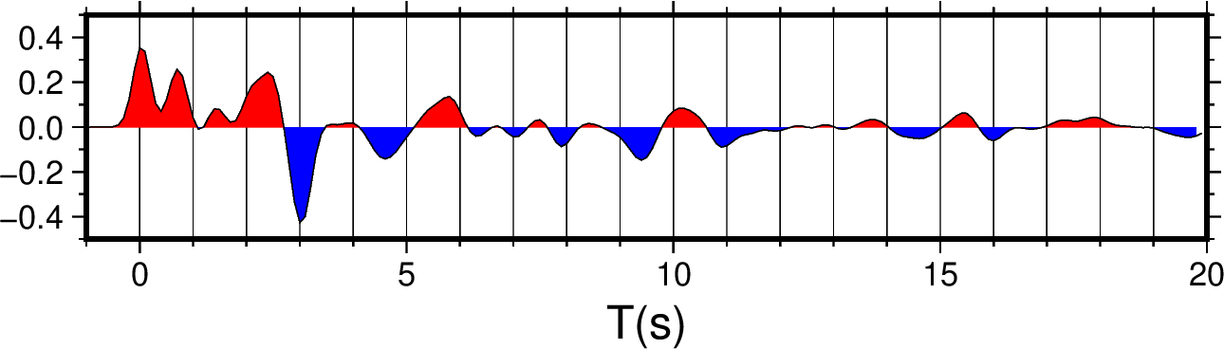
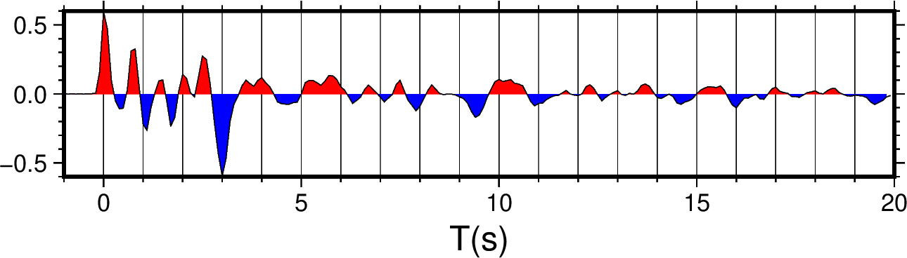
接收函数探测
  尝试提取更深部的信号
叠加去噪的接收函数
2023008123242 (Mag7.0)
2023009174735 (Mag7.6)
高斯系数 4.5
叠加原始的接收函数
高斯系数 1.5
叠加原始的接收函数
高斯系数 2.5
叠加原始的接收函数
高斯系数 4.5
叠加原始的接收函数
高斯系数 10
接收函数去噪 (Zhang et al., 2022)

Slide 16

噪声自相关探测
  短周期密集阵列位置
  背景噪声自相关数据处理流程
  去仪器响应
  去均值、去线性趋势、波形尖灭
  数据切割为每段两小时长度
数据预处理
  时间域归一化
  计算自相关
  频谱白化
  带通滤波
计算自相关
  线性叠加
  自动增益控制（AGC）
叠加自相关
航空冰雷达测线
(Oren and Nowack, 2017)

Slide 17
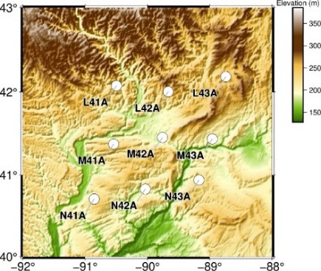
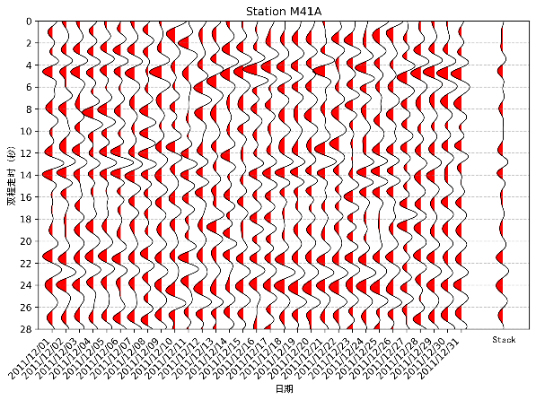
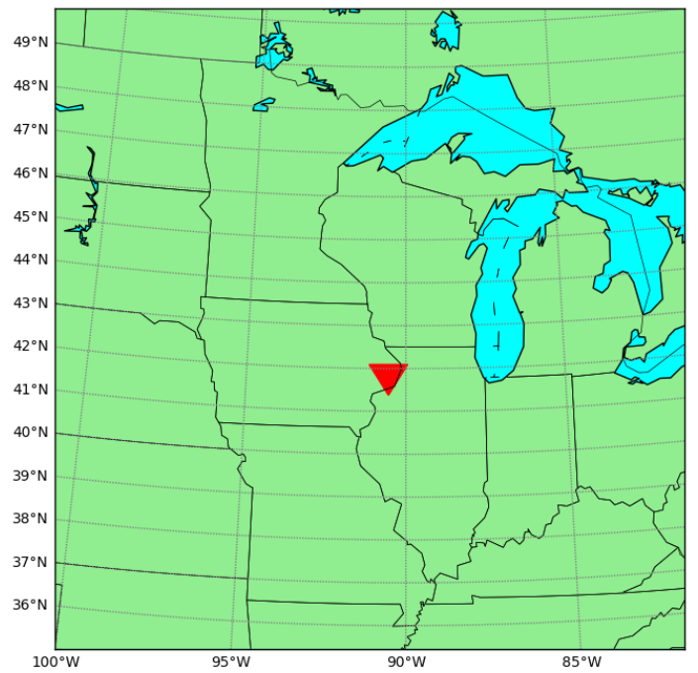
噪声自相关探测
  美国中部固定台测试
台站位置
测试结果
PmP
  体波反射信号振幅大于噪声或多次波
  体波反射信号在不同的日期都有稳定的到达
  与Crust1.0模型的正演结果符合的较好
  参考前人的结果
SmS
信号确定方式

Slide 18
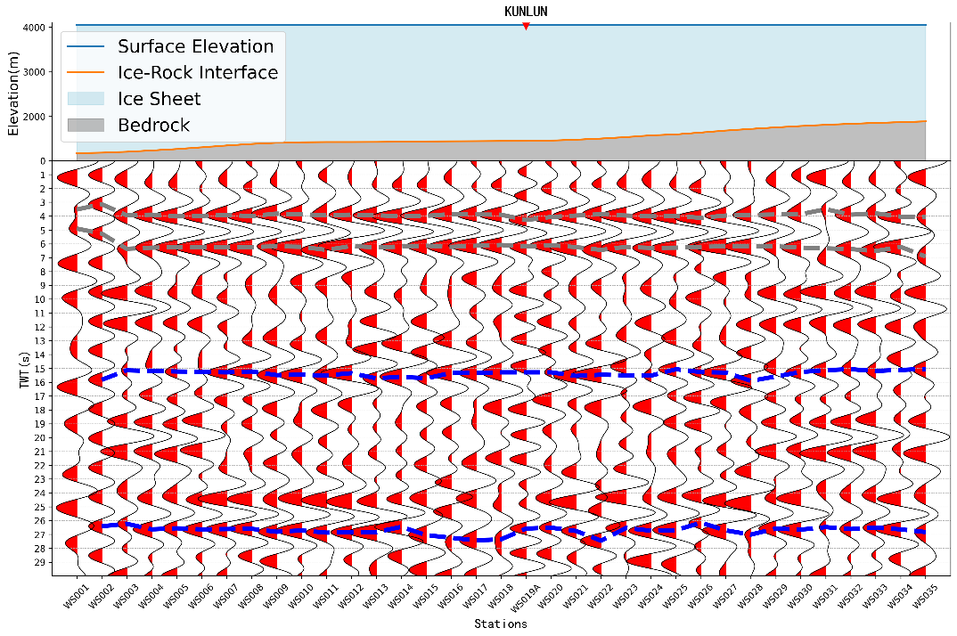
噪声自相关探测
  南极阵列自相关结果
15.2秒和26.5秒左右的信号是可能的PmP和SmS信号
（浅部有可能的冰层信号）

Slide 19
总结
我们使用多种机器学习/信号增强方法，在南极昆仑站布设的密集地震台阵数据中提取出了地震接收函数
提取的接收函数呈现出若干稳定信号：清晰的冰层p+s信号或2s信号可用于估计冰层厚度；观测到了一些稳定的岩石圈内界面信号
通过正反演研究发现测线南段可能存在双层冰结构(下层S波速度降低)，或冰层中部存在其他特殊层状结构(待验证)
我们使用背景噪声自相关方法，从南极昆仑站密集地震台阵数据中提取出了莫霍面反射体波，及可能的冰层相关信号

Slide 20
谢 谢！
敬请批评指正！
致谢: 感谢中国第39届南极科学考察为本研究提供原始数据

